Slide 1
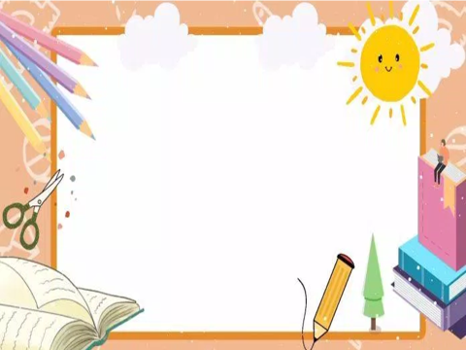
UBND QUẬN LONG BIÊN
TRƯỜNG MẦM NON HOA MỘC LAN
HOẠT ĐỘNG PHÁT TRIỂN NGÔN NGỮ
Thơ “Ông mặt trời”
Lứa tuổi: Mẫu giáo lớn (5 – 6 tuổi)

Slide 2
I. Mục đích, yêu cầu
1. Kiến thức:
- Trẻ nhớ tên bài thơ, tên tác giả.
- Hiểu từ khó: "óng ánh".
- Cảm nhận được vẻ đẹp của ông mặt trời.
2. Kỹ năng:
- Trẻ trả lời được các câu hỏi của cô.
- Đọc thuộc lòng bài thơ, bước đầu đọc diễn cảm.
3. Thái độ:
- Giáo dục trẻ yêu thiên nhiên.

Slide 3
I. Mục đích, yêu cầu
1. Đồ dùng của cô
- Bảng tương tác, que chỉ
- Trang phục phù hợp
- Hình ảnh bài thơ
- Máy tính, máy chiếu, que chỉ
2. Đồ dùng của trẻ
Mũ ông mặt trời
Tranh vẽ, bút màu

Slide 4
II. Chuẩn bị
1. Đồ dùng của cô
- Bảng tương tác, que chỉ
- Trang phục phù hợp
- Hình ảnh bài thơ
- Máy tính, máy chiếu, que chỉ
2. Đồ dùng của trẻ
- Mũ ông mặt trời
- Tranh vẽ, bút màu

Slide 5
Ổn định, gây hứng thú
Trò chuyện về bức tranh ông mặt trời

Slide 6
Cô đọc thơ cho trẻ nghe
Cô đọc lần 1: Kết hợp cử chỉ, điệu bộ

Slide 7
Cô đọc thơ lần 2:
kết hợp tranh minh họa

Slide 8
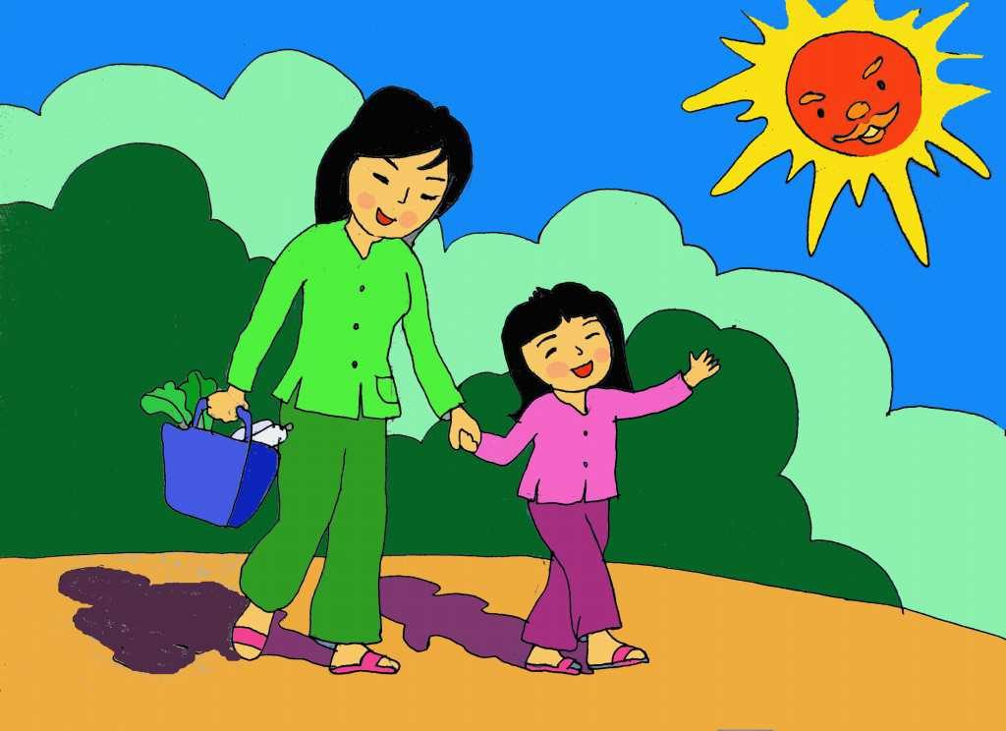
Ông mặt trời óng ánh Tỏa nắng hai mẹ con Bóng mẹ và bóng con Dắt nhau đi trên đường

Slide 9
Ông nhíu mắt nhìn em Em nhíu mắt nhìn ông
Ông ở trên trời nhé! Cháu ở dưới này thôi

Slide 10
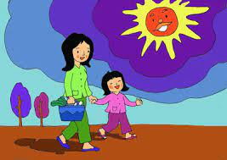
Hai ông cháu cùng cười Mẹ cười đi bên cạnh Ông mặt trời óng ánh.

Slide 11
Đàm thoại, trích dẫn nội dung bài thơ

Slide 12
Ông mặt trời óng ánh Tỏa nắng hai mẹ con Bóng mẹ và bóng con Dắt nhau đi trên đường

Slide 13
Ông nhíu mắt nhìn em Em nhíu mắt nhìn ông
Ông ở trên trời nhé! Cháu ở dưới này thôi

Slide 14
Hai ông cháu cùng cười Mẹ cười đi bên cạnh Ông mặt trời óng ánh.

Slide 15
Mời cả lớp đọc 1- 2 lần
Tổ, nhóm cá nhân đọc thơ

Slide 16
- Trẻ đọc lần 3: Đọc theo hiệu lệnh của cô, cô đưa tay về phía nào thì phía đó đọc

Slide 17
Cô nhận xét và chuyển hoạt động

Slide 18
KẾT THÚC
Hẹn gặp lại các con trong những bài học tiếp theo.

